Slide 1
Baseball dataset
Relja Pešić 73/2019
Istraživanje podataka 1
profesor: Dr Nenad Mitić
asistent: Stefan Kapunac

Slide 2
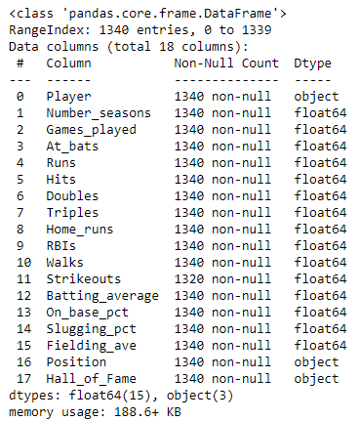
Analiza skupa podataka i pretprocesiranje
Ovaj rad je predvidjen za demonstriranje rada brojnih tehnika istraživanja podataka. Baza podataka koja se koristi sadrži podatke o bejzbol igračima i njihovim statistikama koje su postigli.
Ukupan broj instanci je 1340 od kojih njih 20 ima nedostajuće vrednosti. Broj predvidjenih klasa je 3.
Napomenuto je da je kolona 'Player' identifikator koji je potrebno ignorisati prilikom kreiranja modela.

Slide 3
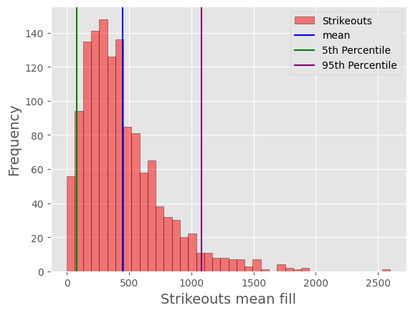
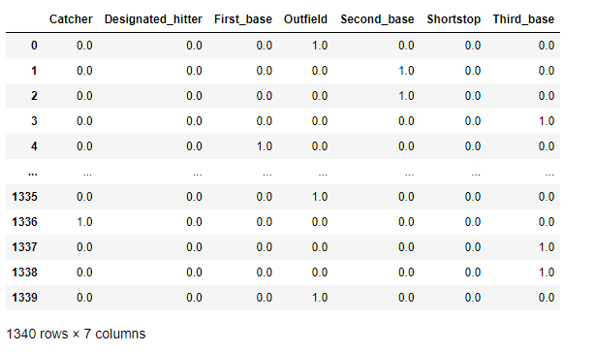
Pretprocesiranje
Rad sa nedostajućim vrednostima
Identifikacija elemenata van granica
Enkodiranje kategoričkih atributa

Slide 4
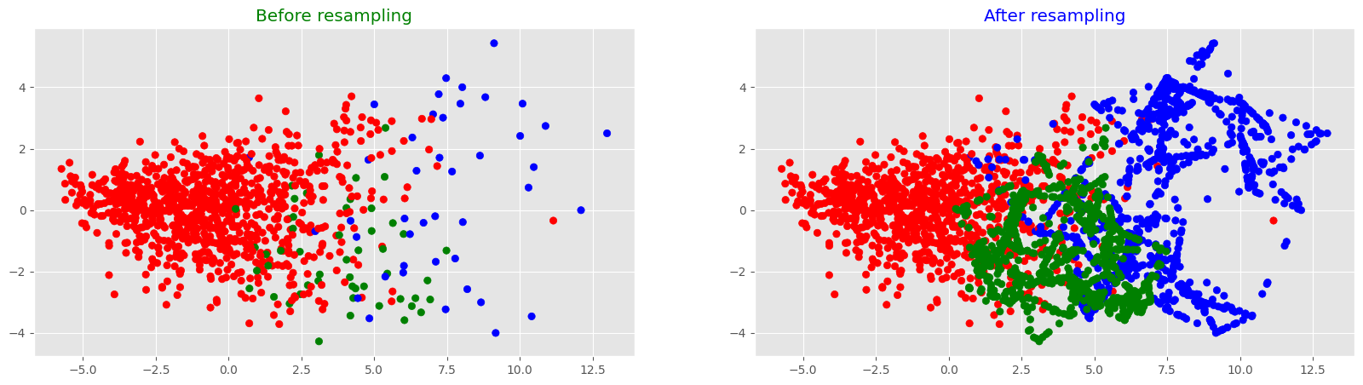
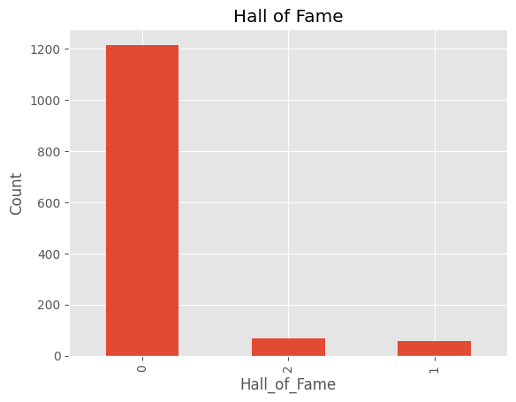
Distribucija podataka po klasama
SMOTENC
klasa '0': 1215 instanci
klasa '1': 57 instanci
klasa '2': 68 instanci

Slide 5
Klasifikacija
Predvidjamo koji od igrača pripada odgovarajućoj klasi atributa 'Hall_of_Fame' koja ima moguće vrednosti '0', '1', '2’.
Stabla odlučivanja
K najbližih suseda

Slide 6
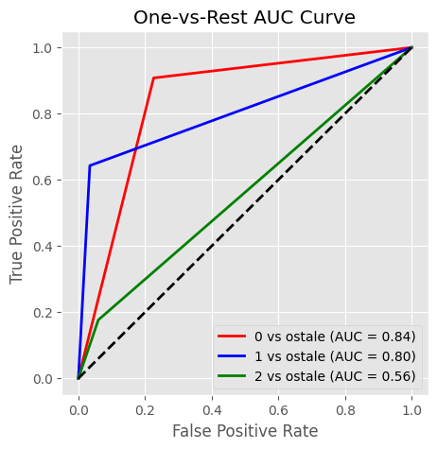
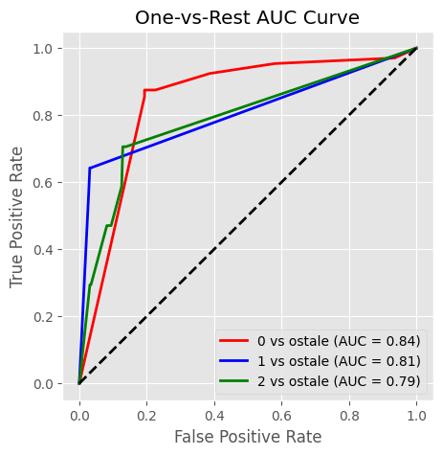
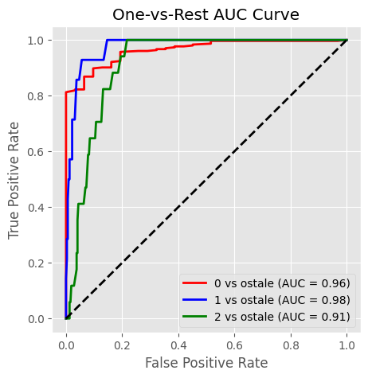
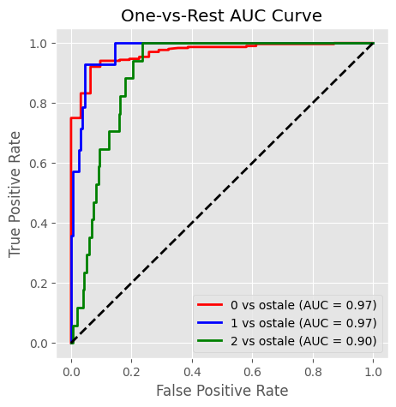
Poredjenje ROC krivom
DecisionTreeClassifier
GridSearchCV
RandomForestClassifier
GridSearchCV

Slide 7
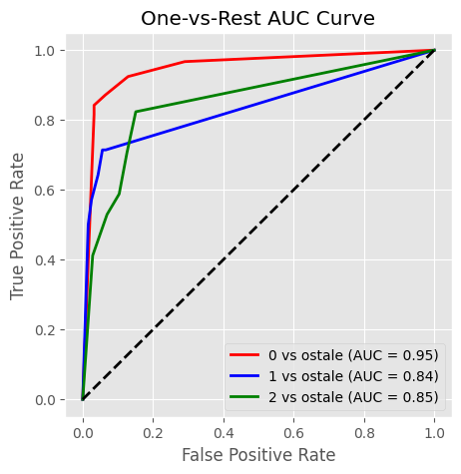
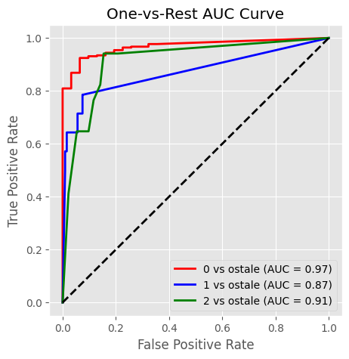
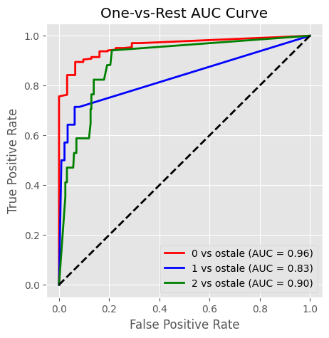
Poredjenje ROC krivom
KNN
GridSearchCV
Ansambli

Slide 8
Klasterovanje
Problem identifikacije grupa u podacima na način da su instance jedne grupe (klastera) medjusobno u velikoj meri slične, a instance iz različitih klastera u velikoj meri različite.
Algoritam K sredina
Hijerarhijsko klasterovanje i DBSCAN

Slide 9
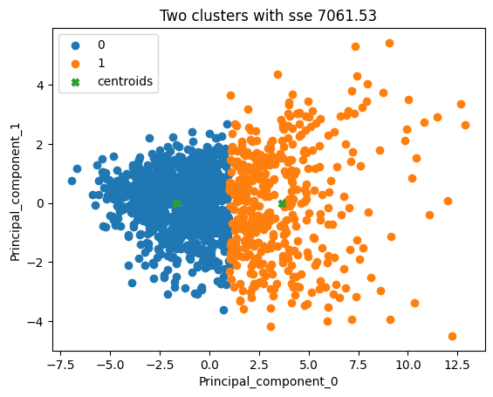
K sredina za k = 2
Iterativni algoritmu koji deli podatke u K klastera, gde je K unapred definisan broj.
Svaka tačka pripada tačno jednom klasteru. Broj K se bira nasumično

Slide 10
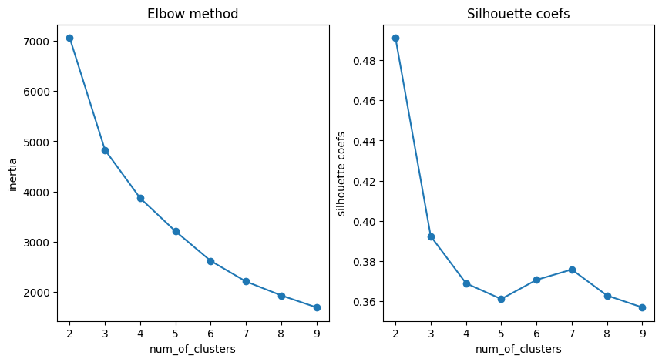
Metoda lakta I koeficijent siluete

Slide 11
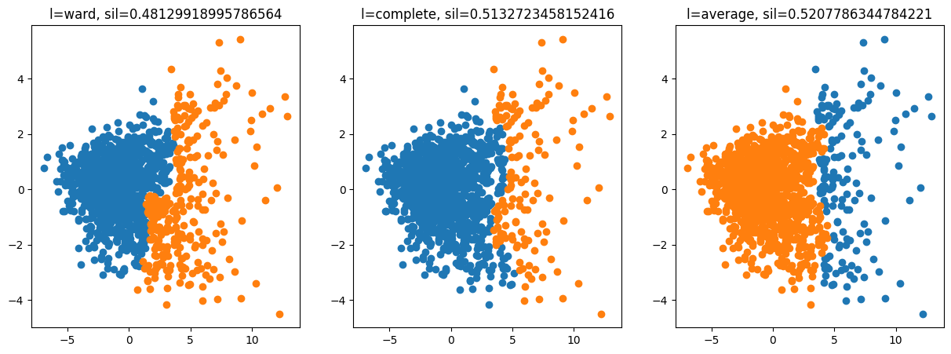
Hijerarhijsko klasterovanje
Svaka instanca se na početku inicijalizuje u sopstveni klaster, a zatim se iterativnim postupkom klasteri spajaju na osnovu njihove sličnosti dok se ne ostvari željeni broj klastera.

Slide 12
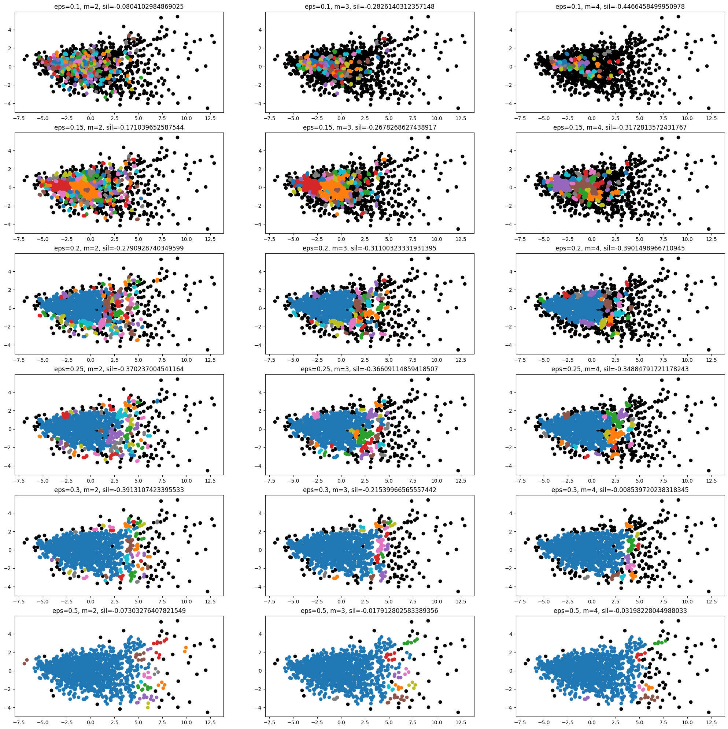
DBSCAN
Algoritam DBSCAN klastere pronalazi na osnovu gustine instanci, pri čemu se ne navodi željeni broj klastera.
Prikazan je rezlutat primene DBSSCAN algoritma za različite kombinacije vrednosti njegovih parametara

Slide 13
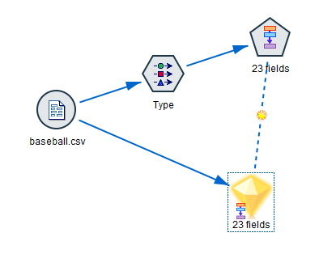
Pravila pridruživanja
Za izdvajanje pravila pridruživanja u IBM SPSS Modeleru koristimo čvor Association Rules.
Ovaj čvor ne radi sa podacima u transakcionom obliku i atributi u tabeli koja se koristi mogu biti različitih tipova.
Svaka vrednost u kategoričkom atributu se posmatra kao jedna stavka, a nad numeričkim atributima se vrši diskretizacija i svaka nastala grupa se posmatra kao jedna stavka.

Slide 14
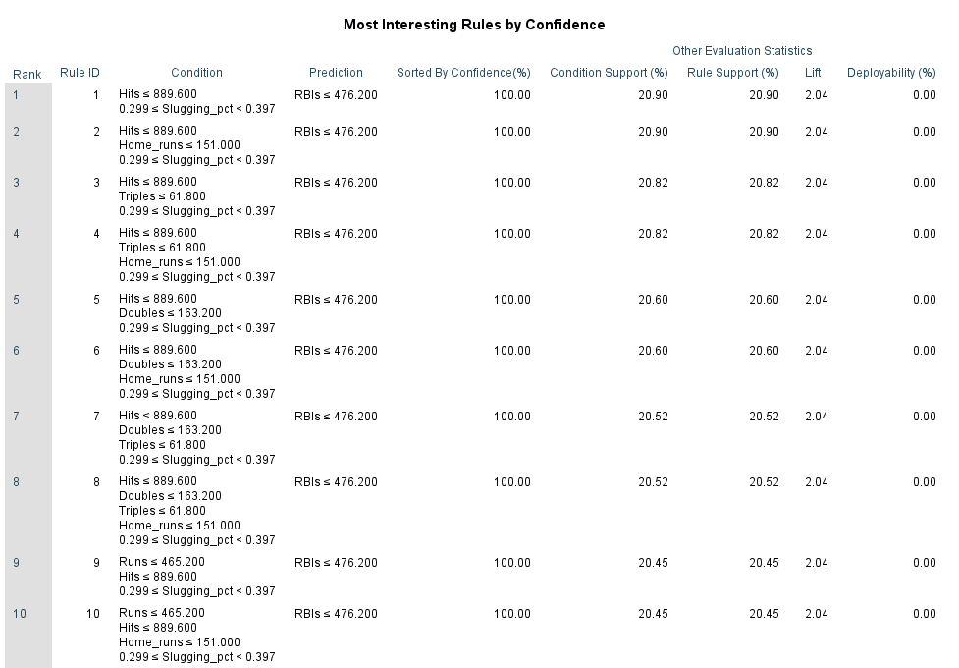

Slide 15
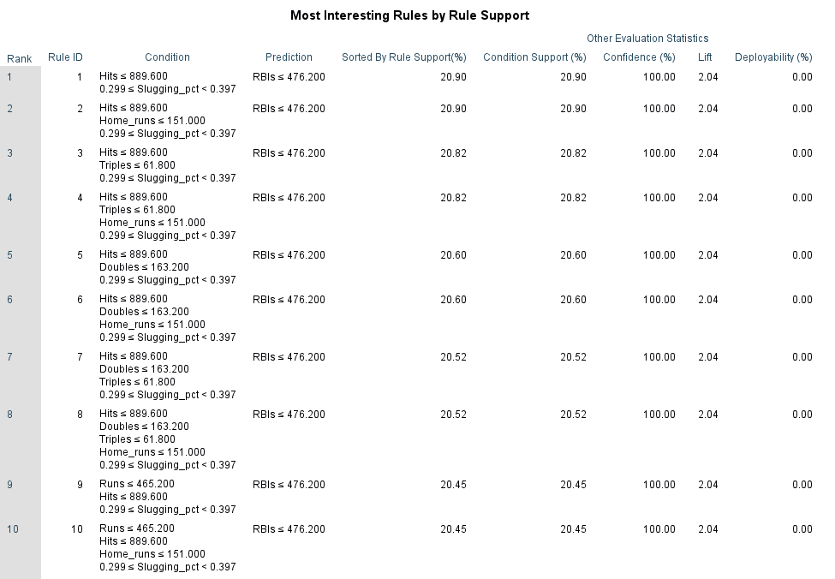

Slide 16
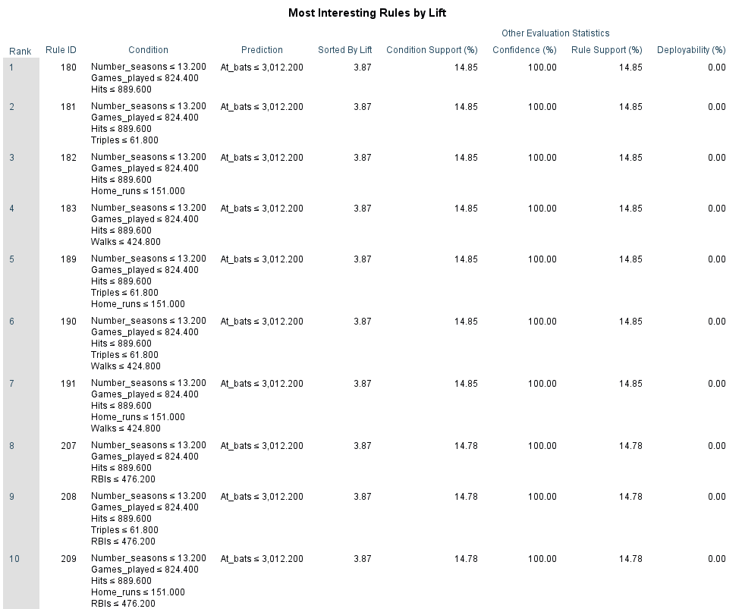

Slide 17
Hvala na pažnji

